Slide 1
Led
Kovács Sándor

Slide 2
Eszközök
Arduino
Led

Slide 3
const int ledPin = 13; // LED csatlakoztatása a 13-as lábravoid setup() { pinMode(ledPin, OUTPUT); // LED láb kimenetként beállítása}void loop() { digitalWrite(ledPin, HIGH); // LED bekapcsol delay(1000); // Vár 1 másodpercet digitalWrite(ledPin, LOW); // LED kikapcsol delay(1000); // Vár 1 másodpercet}
Kód

Slide 4
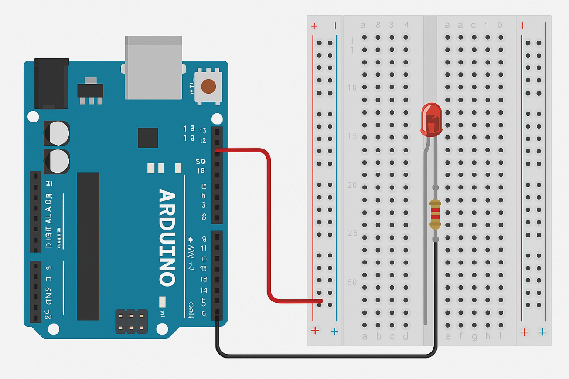
Kapcsolási kép

